Slide 1
FRIGORIFICO LA MARRANERA
Sergio Veloza

Slide 2
WEB
Se realizo rediseño completo de la web.
Se obsequio el tema Cospo, este es un tema de pago por lo que no será fácil encontrar un diseño repetido garantizando originalidad.
Se hicieron ajustes para que la versión para celulares fuera amigable.

Slide 3
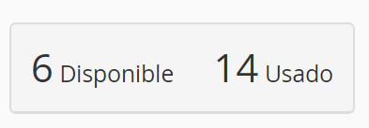
BUZONES DE CORREO
Se cuenta con capacidad de crear 20 cuentas de correo y en este momento se tienen 14 en uso y 6 libres para crear.

Slide 4
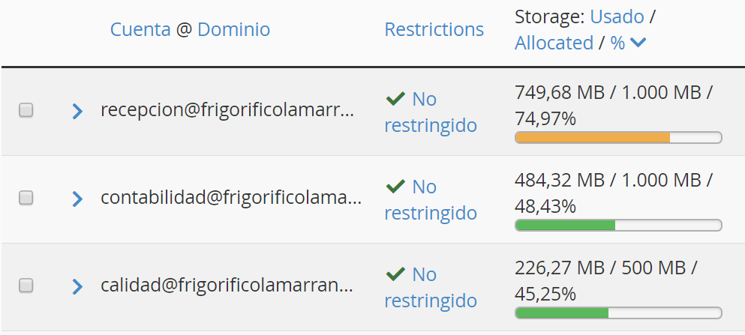
Se recomendaría estar pendiente del correo recepcion@frigorificolamarranera.com ya que cuenta con el 74% de uso. Para liberar este espacio se puede hacer una copia local del correo por el gestor de correos que manejen.

Slide 5
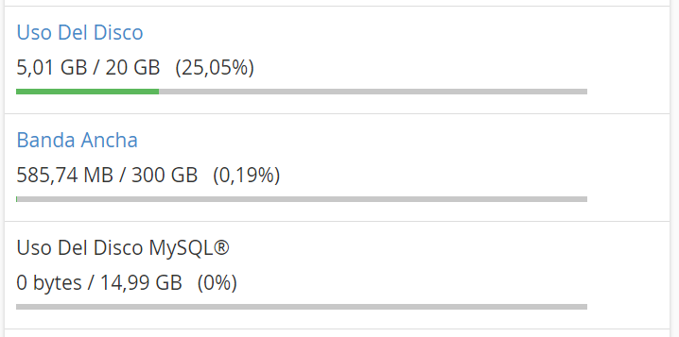
Recursos consumidos
El servidor aun se encuentra con los recursos optimos, no hay preocupaciones en cuanto a capacidad ni consumo.

Slide 6
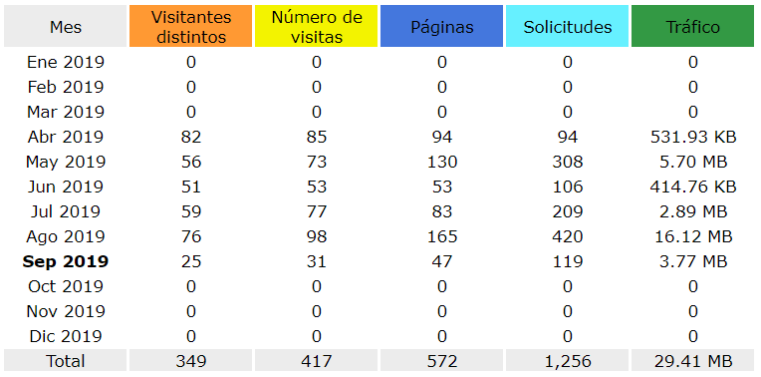
METRICAS
El hosting ha estado en servicio desde abril, de esa fecha a hoy. Ha tenido un total de 349 visitas y sin contar el mes en curso nos daría un promedio de 64,8 que en su mayoría deben ser clientes potenciales

